Slide 1
VoIP

Slide 2
Sadržaj
VoIP komunikacioni modeli
VoIP protokoli i arhitekture
Kodiranje i prenos glasa kroz paketne mreže
SIP
Cisco Unified Communication Manager
  Literatura: Samrat Ganguly, Sudeept Bhatnagar, "VoIP: Wireless, P2P and New Enterprise Voice over IP", John Wiley & Sons, 2008.
  Joshua Finke, Dennis Hartmann, "Implementing Cisco Unified Communications Manager, Part 1", Cisco Press., 2012.

Slide 3
VoIP komunikacioni modeli

Slide 4
POTS
POTS je uobičajena oznaka za
  Plain Old Telephone Service
POTS prenosi i kontrolni i audio signal preko iste parice.
Oprema sadrži tri komponente:
  podsistem za indikaciju dolaznog poziva (ringer)
    zvono ili svetlosna indikacija koja obaveštava korisnika o dolaznom pozivu
  podsistem za povezivanje korisnika na centralu (hookswitch)
    podsistem koji detektuje da je korisnik podigao slušalicu bilo da se javi na dolazni poziv ili da inicira poziv
  pozsistem za biranje brojeva (dial)
    do 1960. godine u upotrebi je bio pulsni sistem baziran na rotacionim delovima. Broj impulsa je određivao cifru, a cifre su bile odvojene kratkim pauzama.
    DTMF je zmenio pulsni sistem biranja brojeva (dual tone multy-frequency) kod koga se svaka cifra predstavlja sa po dva (čista) tona
    Prednost DTMF u odnosu na pulsni sistem je brzina biranja brojeva

Slide 5
VoIP
Voice over Internet Protocol (VoIP), odnosno Internet telefonija ili IP telefonija, predstavlja popularni naziv za više tehnologija koje omogućavaju prenos glasa preko Internet mreže korišcenjem IP protokola.

Slide 6
Komunikacioni modeli
Postoje nekoliko tipova komunikacionih modela:
  Internet-to-Internet:
    Ovaj tip poziva uključuje one čiji je telefon povezan na internet i koji pozivaju one čiji je telefon takođe povezan sa internetom, gde se takođe celokupan poziv rutira unutar interneta.
  Internet-to-PSTN:
    Ovi pozivi zahtevaju da korisnik koji poziva ima telefon priključen na internet, dok korisnik koji prima poziv ima telefon povezan na PSTN. U ovom slučaju pozivi prolaze kroz segmente PSTN mreže i kroz segmente interneta.
  PSTN-to-Internet:
    U ovom slučaju, korisnik koji poziva ima telefon u PSTN mreži dok korisnik koji prima poziv ima telefon povezan na internet. Kao i u prethodonom modelu, ovde takođe pozivi prolaze i kroz segmente PSTN mreže i kroz internet segmente.
  PSTN-to-PSTN preko interneta:
    Ovo je slučaj gde se poziv stvara i završava na uređajima koji su povezani na PSTN mrežu, ali se samo rutiranje poziva obavlja preko interneta. Ovo se radi jer je komunikacija preko interneta jeftinija i obično se koristi za internacionalne pozive.
  Internet-to-internet preko PSTN-a:
    Poslednji model, gde se pozivi stvaraju i završavaju na uređajima koji su povezani na internet, ali se deo rutiranja poziva vrši preko PSTN mreže. Ovo se radi kada se zna da PSTN mreža smanjuje kašnjenje u komunikaciji u odnostu na internet.

Slide 7


VoIP to VoIP
Broadband Network
VoIP
VoIP
Call Direction
IP Protocol

Slide 8

VoIP to POTS with Internet
Internet/Broadband
İstanbul, yeditepe
New Delhi
PSTN
VoIP
Server/Gateway India
Call Direction
IP Protocol

Slide 9
VoIP to POTS without Internet
Server/Gateway
İstanbul, kayışdağı
Miami, FL
PSTN
VoIP
CO
Miami
LATA
Call Direction
IP Protocol

Slide 10
Arhitekturni zahtevi
Kako bi podržala ove modele, arhitektura mora da zadovolji sledeće funkcionalne zahteve:
  Pronalaženje adrese:
    Kada je poziv iniciran, potrebno je pronaći lokaciju odredišta. Odredište može da bude neki IP telefon čija adresa može biti IP adresa, ili internet URI (Uniform Resource Identifier). Adresa takođe može biti jedinstveni userID, kao što je slučaj u mnogim P2P VoIP aplikacijama. Za podržavanje PSTN telefona, odredište treba da bude broj telefona.
  Interoperabilnost uređaja:
    VoIP uerđaj treba da bude interoperabilan sa drugim uređajima korišćenjem istog protokola.
  Interoperabilnost sa PSTN telefonima:
    Potrebno je omogućiti komunikaciju VoIP mreže i PSTN
  Kontrola nivoa sesija:
    Autorizacija, autentifikacija, itd., na nivou sesije.
  Funkcionalnosti nivoa medijuma:
    Odnosi se na servise omogućene protokolima kao što je RTP, npr. miksovanje poziva u konferencijskom pozivu.
  Interoperabilnost među komponentama:
    Sve funkcionalne komponente VoIP arhitekture treba da budu interoperabilne ako koriste standardne protokole kao što su SIP/H.323.

Slide 11
VoIP signalizacija: Direktan pristup
IP connection
Voice-enabled device
Examples: Skype, MSN
Call setup and
Call data
Address Info
Internet
Address Info

Slide 12


VoIP signalizacija: preko registra
Customer in agreement with IP telephony company with is also ISP
Uses gateway to connect to PSTN
Provider is in control of the network so offer quality guarantees
Analogue terminal adapters are provided
Example: Yahoo!BB (Japan)
Call data
ATA
Access
provider
network
Signaling and
call setup
ATA
SIP Server for
both users
Signaling and call setup

Slide 13
VoIP protokoli i arhitekture

Slide 14
VoIP standardi
H.323—ITU-T
Session Initialization Protocol (SIP)—IETF
Voice Coding Methods (ITU-T G series, etc.)
Call Control/Session Initialization (H.225, H.245, SIP)
Timing (RTP) | Gateway/Gatekeeper Control (GLP, MGCP)
Reliable/Unreliable Transport services (TCP/UDP)
Internet Protocol (IP)
Packet Network Infrastructure
Application Layer
Transport Layer
Network Layer
Network interface Layer

Slide 15
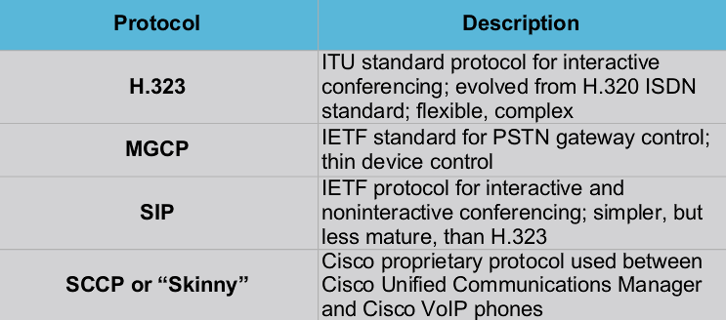
VoIP protokoli i standardi

Slide 16
H.323 za IP telefoniju
Video |  | Audio |  | Control |  |  | Data
H.261 H.263 (video coding) |  | G.711 G.722 G.723 G.728 G.729 |  | H.225 Terminal to gatekeeper signaling | H.225 Call signaling | H.245 | T.120 (Multipoint data transfer)
RTP (Real-time Protocol) | RTCP (Real-time Control Protocol) | RTP (Real-time Protocol) | RTCP (Real-time Control Protocol)
Unreliable transport (UDP) |  |  |  |  | Reliable transport (TCP)

Slide 17
Protokoli za signalizaciju
H.323 je skup protokola koji omogućuju osnove za audio, video i prenos podataka kroz mreže bazirane na IP protokolu.
  H.323 je mrežno, platformski i aplikacijski zavisan. To je signalni standard koji je baziran na paketima i on omogućuje interoperatibilnost između H.323 uređaja.
SIP je protokol koji omogućuje krajnjim tačkama uspostavljanje sesije.
  SIP radi upravo ono što mu ime i pokazuje: omogućuje da dve (ili više) krajnje tačke iniciraju sesiju, kao što je telefonski poziv ili video konferencija.
  SIP koristi media-description jezik i ima strukturu sličnu HTTP-u (HyperText Transfer Protocol), što znači da se lako čita i razume.

Slide 18
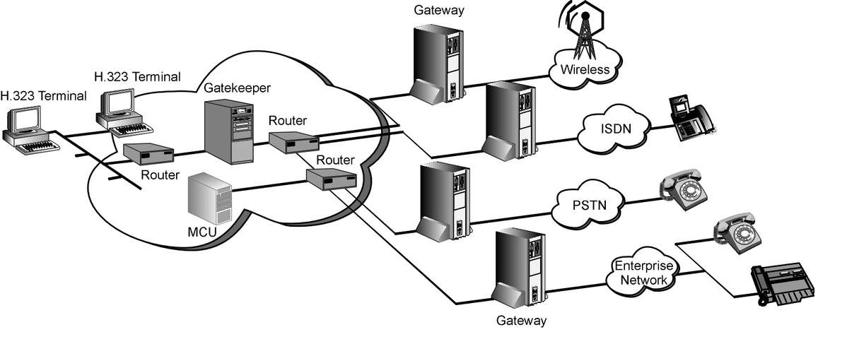
Glavne komponente VoIP-a (H.323 okruženje)

Slide 19

Komponente H.323 arhitekture
Media gateway
  konvertuje jedan medijum u drugi; na primer, konvertovanje digitalnog paketa glasa u analogni signal.
H.323 gateway
  H.323 gateway se ponaša kao most između PSTN i IP mreže. Ima mogućnost da izabere CODEC za glasovnu kompresiju.
Pozivni serveri
  primaju poruke za uspostavljanje poziva, utvrđuju status odredišnih uređaja i proverava autorizaciju korisnika. Pozivni serveri takođe prave i šalju potrebne poruke kako bi obradili zahteve za poziv.
Gatekeeper
  ima nekoliko funkcija u VoIP mrežama:
    Omogućuje kontrolu poziva,
    Pristup medijumu, i
    upravljanje propusnim opsegom između dve krajnje tačke.
    Takođe izvršava prevođenje adrese, kontrolu pristupa i kontrolu zone. Gatekeeper koordiniše pristupom ka drugim serverima i upravlja rutiranjem poziva. Takođe mapira brojeve telefona odredišta u njihove IP adrese.
IP terminali i klijenti
  su krajnje tačke na mreži, kao što su „hard“ ili „soft“ telefoni.

Slide 20
Kodiranje i prenos glasa kroz paketne mreže

Slide 21
Real-Time Transport Control Protocol
RTP je protokol koji se koristi za prenos sadžaja VoIP poziva
Protokol aplikativnog nivoa
Koristi UDP za prenos
Prati kvalitet prenosa
Daje odziv kojim opisuje stanje mreže
Omogućava razmenu informacija o kvalitetu mreže između krajnih tačaka koje komuniciraju
Enkapsulira govorni signal kodiran nekim kodekom za kompresiju audio signala

Slide 22
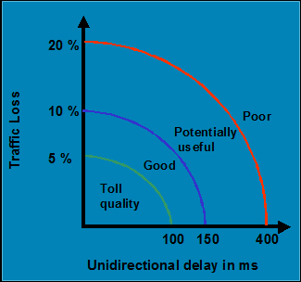
Izazovi kod VoIP mreža
Kašnjenje (latency)
Odstupanje (jitter)
Propusni opseg (bandwidth)
Gubitak paketa (packet loss)
Pouzdanost (reliability)
Bezbednost (security)

Slide 23
Semplovanje i paketizacija
Kod PSTN glas se prenosi u formi analognih signala.
Kod VoIP-a signali treba da budu digitalizovani kako bi bilo omogućeno njihovo transportovanje u paketima.
Čovek može da čuje zvuk u opsegu 20Hz do 20kHz. Analogna PSTN prenosi od 300 Hz do 3kHz.
Semplovanje radi digitalizacije analognog signala za telefoniju obično se vrši na 8000 Hz. Poređenja radi, audio zapis u CD kvalitetu ima bolji “sempling-rate” koji iznosi 44.1 kHz
Semplovi (uzorci) se zatim digitalizuju, predstave u određenom standardnom formatu korišnjem kodeka, i enkapsuliraju u pakete, pre nego što se pošalje na odredište.

Slide 24
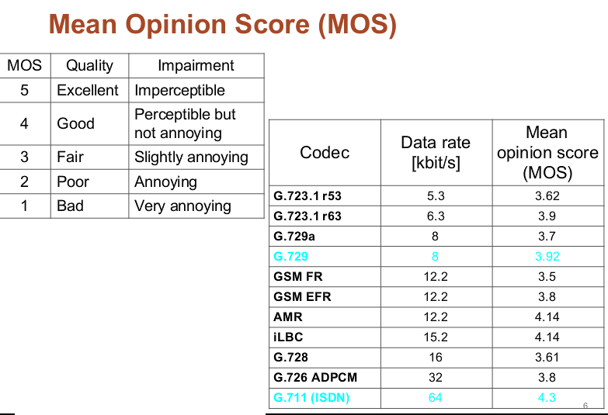
Mean Opinion Score

Slide 25
SIP

Slide 26
Sintaksa SIP poruka
SIP poruke su u plain-tekstu
  Slične su kao HTTP poruke
SIP poruka:
  message = start-line
  *message-header CRLF
  [message-body]
  start-line = request-line | status-line

Slide 27
Tipovi SIP zahteva
Metodi
  INVITE, ACK, OPTIONS, BYE, CANCLE, REGISTER
    extensions: INFO, REFER, UPDATE, …
  INVITE
    Initiate a session
    Information of the calling and called parties
    The type of media
    ～IAM (initial address message) of ISUP
    ACK only the final response

Slide 28
  BYE
    Terminate a session
    Can be issued by either the calling or called party
  Options
    Query a server as to its capabilities
      A particular type of media
      The response if sent an INVITE
  CANCEL
    Terminate a pending request
    E.g., an INVITE did not receive a final response

Slide 29
  REGISTER
    Log in and register the address with a SIP server
    “all SIP servers” – multicast address (224.0.1.1750)
    Can register with multiple servers
    Can have several registrations with one server
  INFO
    RFC 2976
    Transfer information during an ongoing session
      DTMF digits
      account balance information
      midcall signaling information generated in another network

Slide 30
SIP odgovori
SIP version SP status code SP reason-phrase CRLF
reason-phrase
  A textual description of the outcome
  Could be presented to the user
status code
  A three-digit number
  1XX Informational
  2XX Success (only code 200 is defined)
  3XX Redirection
  4XX Request Failure
  5XX Server Failure
  6XX Global Failure
  All responses, except for 1XX, are considered final
    Should be ACKed

Slide 31
SIP u svom radu koristi niz drugih protokola aplikativnog nivoa da identifikuje uređaje i prenosi poruke.
  Identifikacija i pregovaranje o vezi postiže se pomoću protokola Session Description Protocol (SDP).
  Za prenos govora koristi se Real-time Transport Protocol (RTP), a za uspostavljanje bezbednih veza Secure Real-time Transport Protocol (SRTP).
  Za bezbedan prenos SIP poruka enkripcija se vrši pomoću protokola Transport Layer Security (TLS).
Korisnici mogu komunicirati sa, ili bez prethodne registracije

Slide 32
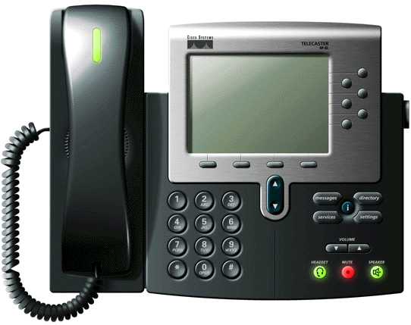
Osnovni tok uspostavljanja SIP veze
SIP UA1
SIP UA2
INVITE w/ SDP for Media Negotiation
100 Trying
180/183 Ringing w/ SDP for Media Negotiation
MEDIA
200 OK
ACK
MEDIA
BYE
200 OK

Slide 33

Registracija korisnika
Proxy Server
Register
Register
OK (200)
OK (200)
Invite
Invite
Trying (100)
Ringing (180)
Ringing (180)
OK (200)
OK (200)
ACK
ACK
RTP/RTCP media channels

Slide 34
SIP adresiranje adredišta
SIP URL (Uniform Resource Locators) zavisi od toga da li je korisnik registrovan ili se poyiv uspostavlja direktno između krajnjih tačaka
  registrovani korisnik može imati numeričku ili alfanumeričku ekstenziju (format je sip:ekstenzija@registrator):
    sip:collins@home.net
    sip:3344556789@telco.net
    URL sa dodatni opcijama:
      Supplement the URL
      sip:3344556789@telco.net;user=phone
      sip:user:password@host:port;uri-parameters?headers
  Neregistrovani poziv (format sip:ip-adresa)
    sip:200.5.32.1
Prednost registrovanih korisnika je da je za njih postojanje IP mreže i adresa transparentno

Slide 35
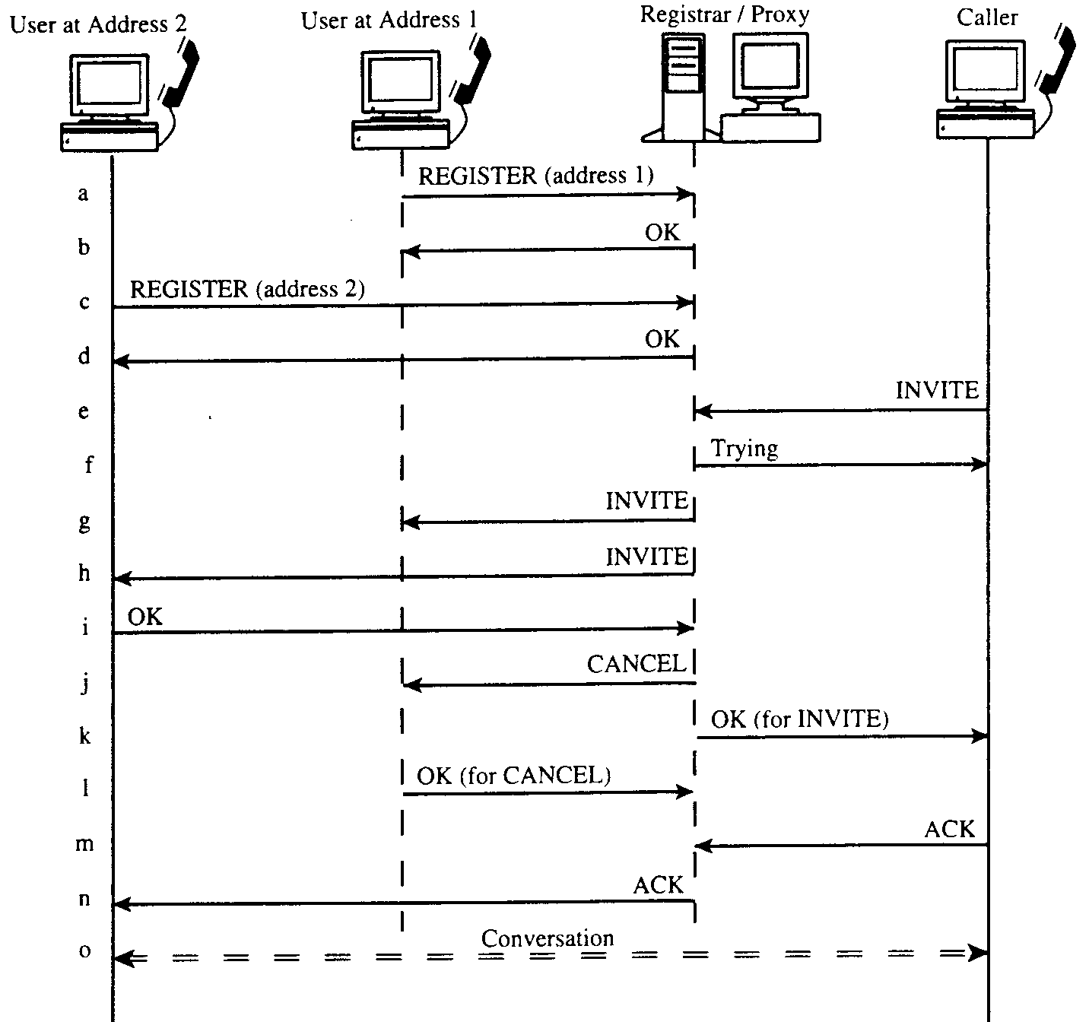
Pozivanje broja

Slide 36
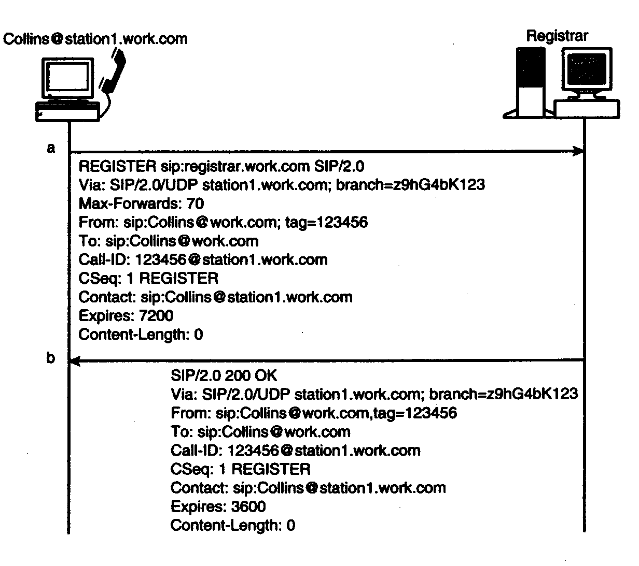
Primer SIP poruka
Registracija
  Via:
  Call-ID:
    host-specific
  Content-Length:
    Zero, no msg body
  Cseg:
    Avoid ambiguity
  Expires:
    TTL
    0, unreg
  Contact:
    *

Slide 37
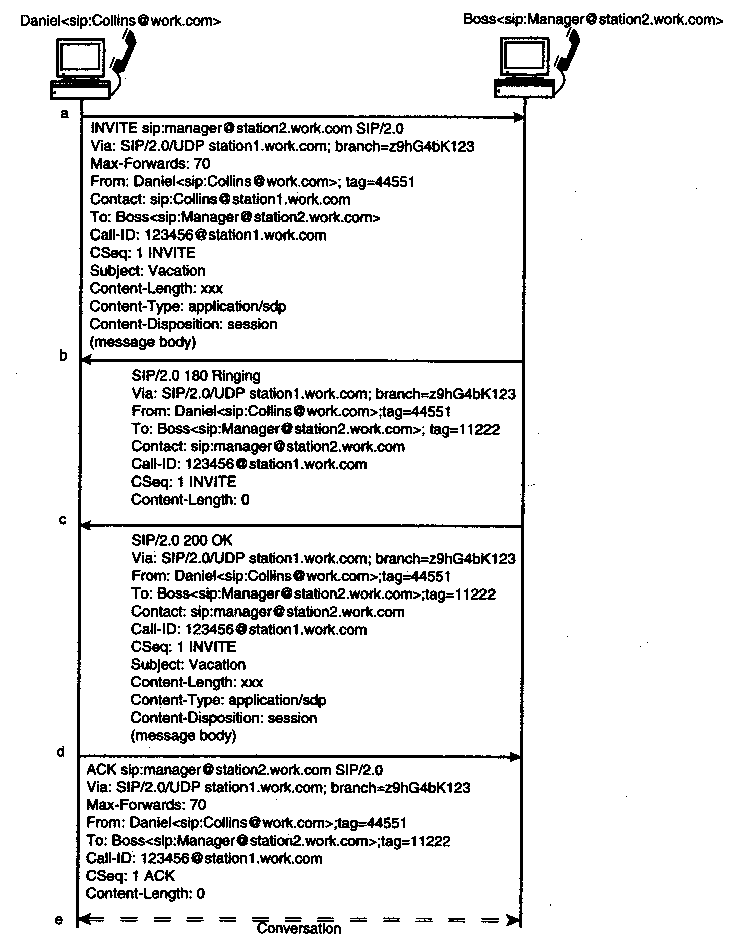
Direktni poziv bez registracije
A two-party call
  Subject:
    optional
  Content-Type:
    application/sdp

Slide 38
Cisco Unified Communication Manager

Slide 39
SCCP
The Skinny Client Control Protocol (SCCP) is a proprietary network terminal control protocol originally developed by Selsius Systems, which was acquired by Cisco Systems in 1998.
SCCP is a lightweight IP-based protocol for session signaling with Cisco Unified Communications Manager, formerly named CallManager.

Slide 40
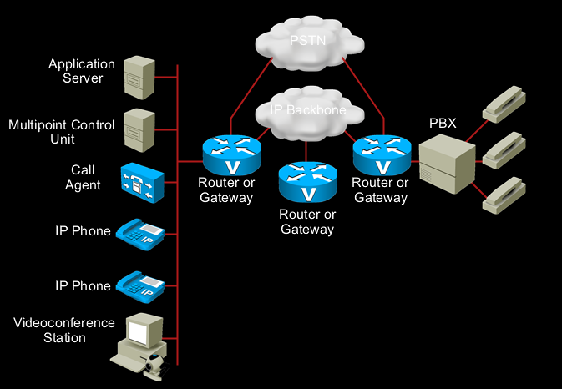
Komponente Cisco VoIP mreže

Slide 41
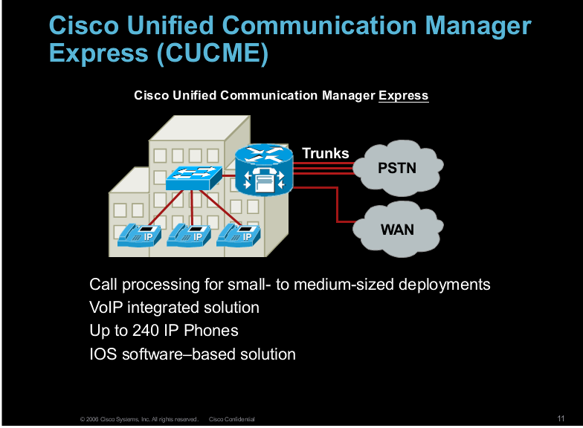

Slide 42
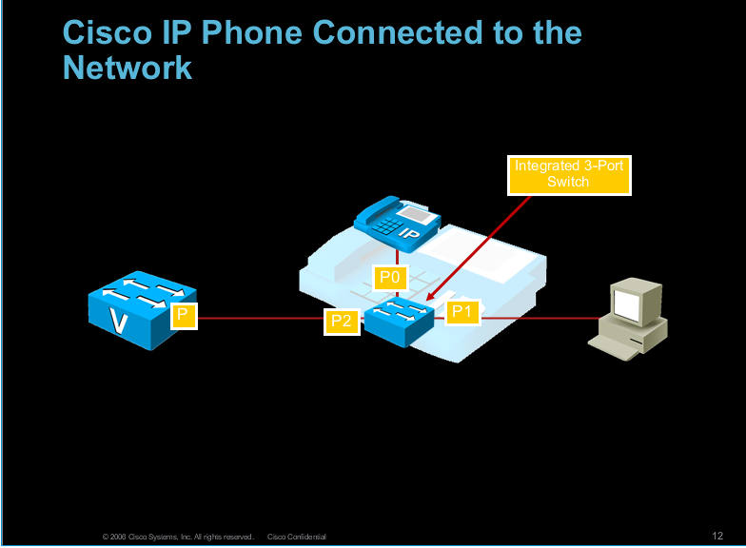

Slide 43
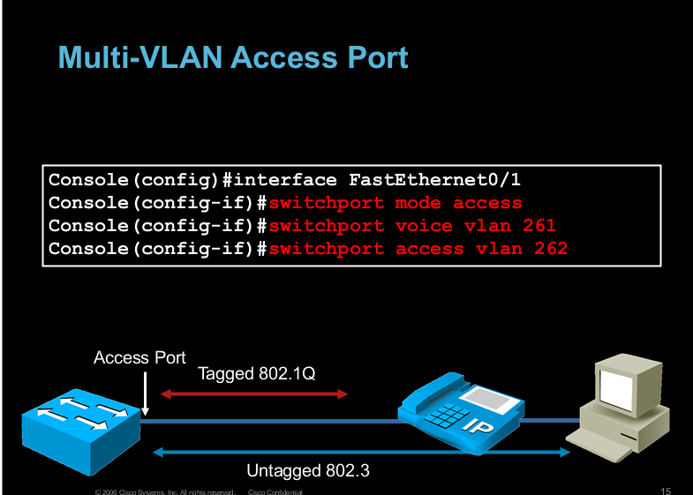

Slide 44
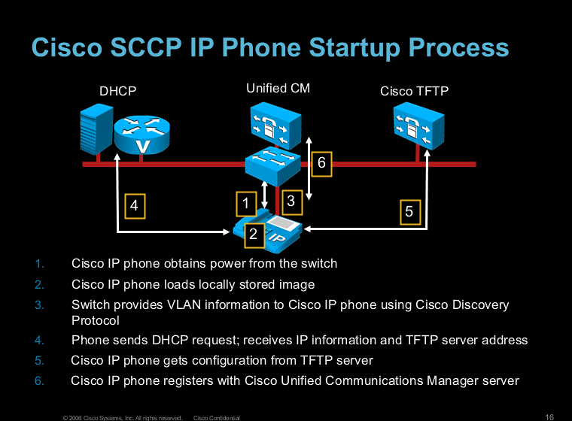

Slide 45
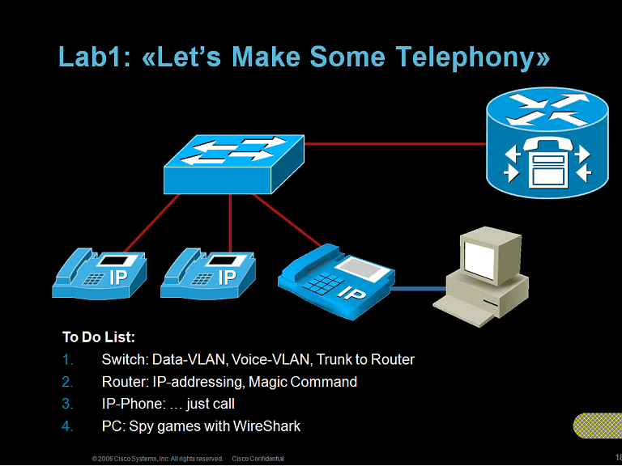

Slide 46
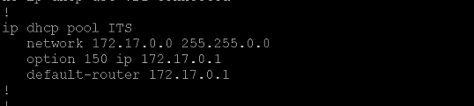
Konfiguracija rutera - DHCP

Slide 47
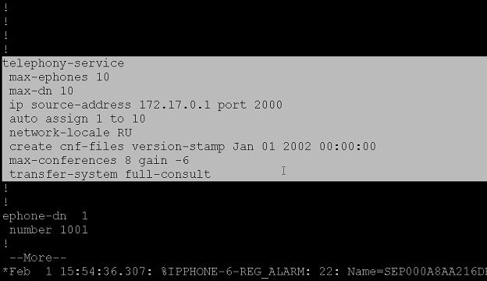
Konfiguracija rutera - CUCME

Slide 48
Konfiguracija za rutiranje poziva
Ukoliko se broj ili grupa brojeva nalaze na drugom SIP gateway:
  dial-peer voice 2 voip
  destination-pattern 018T
  session protocol sipv2
  session target ipv4:160.99.13.102
Destination-patern zadaje broj ili patern, koji može da sadrži “džoker” karaktere ‘T’ ili ‘.’
dial-peer voice 2 voip – označava VoIP poziv, tako da sve ide preko rutera. Broj 2 je proizvoljni identifikator dial-peer-a.
destination-pattern 018T – ovo definiše da će se dial-peer prosleđivati pozive registru 160.99.13.102 ako birani broj telefona počinje sa 018.
session protocol sipv2 – označava koji se protokol vrši za iniciranje. U ovom slučaju je SIP.
session target ipv4:160.99.13.102 – označava da će se za otkucani broj 1002 proslediti na adresu 160.99.13.102

